Slide 1

Akute Komplikationen des Typ-1-Diabetes – Diabetische Ketoazidose und Hypoglykämien

Slide 2
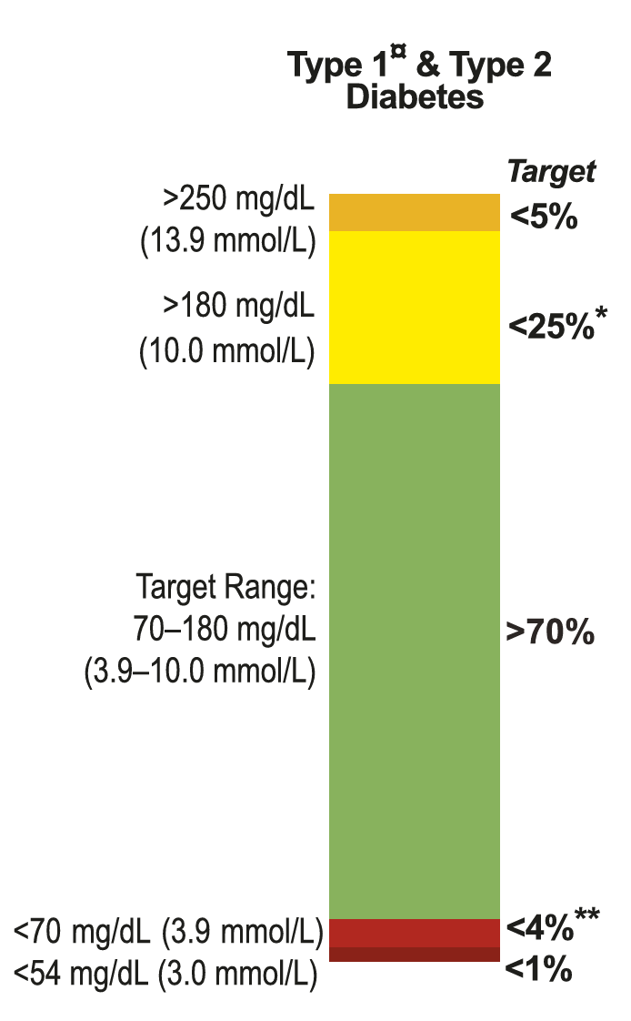
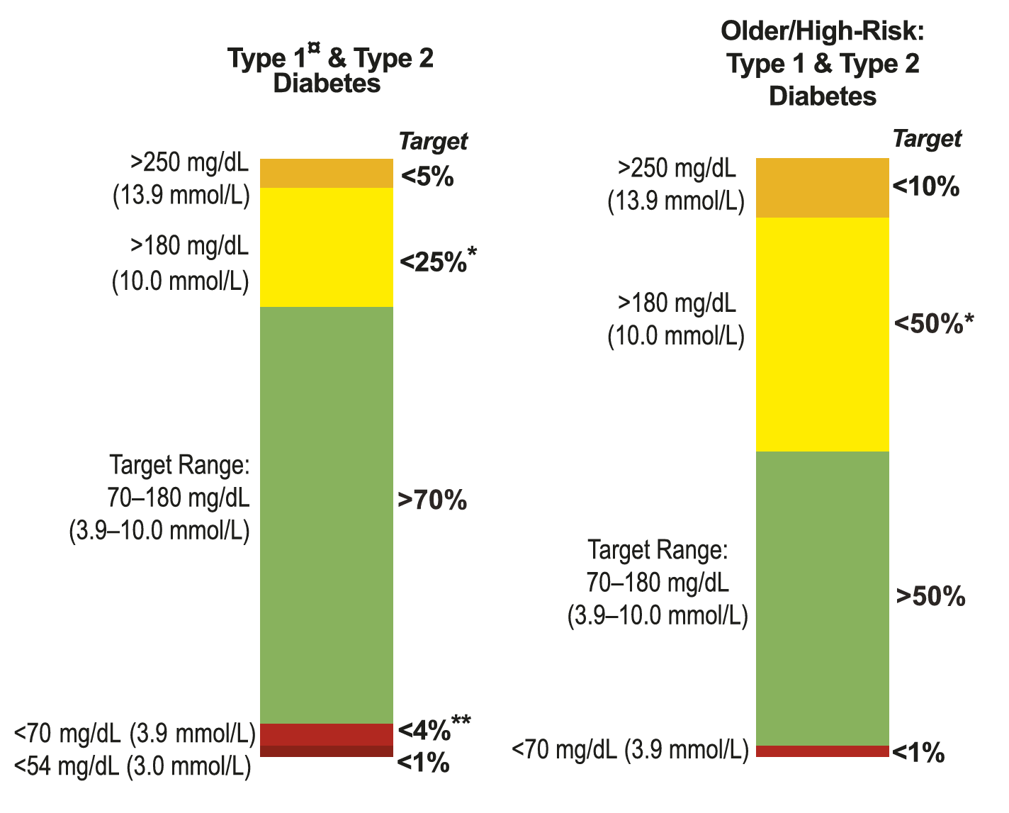




Zielbereiche für Blutzucker und Zeiten im Zielbereich¹
Ältere/Hochrisiko-patienten
Typ-1-Diabetes
Typ-1-Diabetes
> 250 mg/dl
> 13,9 mmol/l
Ziel
Ziel
Diabetische Ketoazidose
< 5 %
> 250 mg/dl
> 13,9 mmol/l
< 10 %
> 180 mg/dl
> 10,0 mmol/l
< 25 %*
> 180 mg/dl
> 10,0 mmol/l
< 50 %*
Zielbereich:
70–180 mg/dl
3,9–10,0 mmol/l
> 70 %
(> 60 %)#
Zielbereich:
70–180 mg/dl
3,9–10,0 mmol/l
> 50 %
Schwere
Hypoglykämie
< 70 mg/dl│< 3,9 mmol/l
< 54 mg/dl│< 3,0 mmol/l
< 4 %**
< 1 %
< 70 mg/dl│< 3,9 mmol/l
< 1 %
Abbildung modifiziert nach Battelino T 2019¹. * Schließt Prozentzahl für > 250 mg/dl (>13,9 mmol/l) mit ein. ** Schließt Prozentzahl für < 54 mg/dl (< 3,0 mmol/l) mit ein. # Für das Alter < 25 Jahre, wenn das HbA_{1c}-Ziel 7,5 % ist, dann das TIR-Ziel auf ca. 60 % setzen. HbA_{1c}: glykiertes Hämoglobin A_{1c}; TIR: Time in range, Zeit im Zielbereich.
1. Battelino T et al. Diabetes Care 2019; 42: 1593–603.

Slide 3
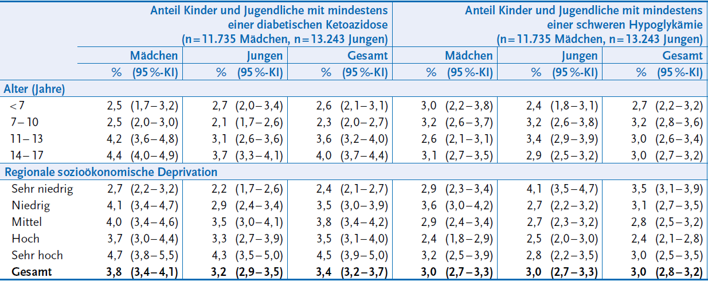
Nach Beginn einer Insulintherapie sind weiterhin DKA und zudem schwere Hypoglykämien ein Problem
Auch nach Beginn einer Insulintherapie haben 3,4 % der Kinder und Jugendlichen mit T1D
mindestens 1x pro Jahr eine DKA und 3 % eine schwere (!) Hypoglykämie¹
Abbildung modifiziert nach Buchmann M 2023¹. Daten des RKI und des DPV-Registers, Deutschland. DKA: Diabetische Ketoazidose; KI: Konfidenzintervall; T1D: Typ-1-Diabetes.
1. Buchmann M et al. Journal of Health Monitoring 2023; 8: 59–81.

Slide 4
Risiko für schwere Hypoglykämien bei Menschen mit T1D steigt mit dem Alter und der Dauer der T1D-Erkrankung
Selbstberichtete schwere Hypoglykämien und DKA bei Patienten im
T1D Exchange Registry (2016-2018; N = 22.697)
Häufigkeit von ≥ 1 Ereignis in den letzten 3 Monaten [%]
Schwere Hypoglykämie
DKA
Abbildung modifiziert nach Foster NC 2019¹. DKA: Diabetische Ketoazidose; T1D: Typ-1-Diabetes.
1. Foster NC et al. Diabetes Technol Ther 2019; 21: 66–72.
Notes:
Foster 2019/
p71/col1/¶2/
ln1-3, 14-15
Foster 2019/
p69/Table 1/all columns/
§Frequency of >1 SH event in prior 3 months (Overall %);
§Frequency of >1 DK event in prior 3 months (Overall %)
Foster 2019/
p67/col1/¶1/ln1-3; ¶2/
ln1-3;
N=3536+15955+
3206;
c2/¶1/ln8-16

Slide 5












Schwere Hypoglykämien sind lebensbedrohlich und haben negative akute und Langzeit-Konsequenzen¹⁻⁴
AKUT
Akute Symptome¹
Neuroglykopenische
Autonome
Hypoglykämieangst¹
LANGZEIT
Verminderte Lebensqualität^{1,2}
Kognitive Beeinträchtigung^{1,2}
Beeinträchtigung der Arbeitsleistung und der sozialen Aktivitäten
Fahr- und Arbeits-beschränkungen^{1,2}
Akute Morbidität¹
Unfälle und Verletzungen
Koma und Krampfanfälle
Kardiovaskuläre Ereignisse
Cerebrovaskuläre Ereignisse
Kognitiver Abbau¹
!
Vaskuläre Komplikationen¹
Mortalität²⁻⁴
!
Mortalität⁴
≥ 1 schwere Hypoglykämie war mit einem um 92 % erhöhten Risiko für kardiovaskuläre Ereignisse und einem zweifach erhöhten Risiko für die Gesamtmortalität im Vergleich zu keinen schweren Hypoglykämien verbunden⁴
1. Frier BM. Nat Rev Endocrinol 2014; 10: 711–22. 2. Seaquist ER et al. Diabetes Care 2013; 36: 1384–95. 3. Cryer PE. Diabetes Care 2012; 35: 1814–6. 4. Khunti K et al. Diabetes Care 2015; 38: 316–22.

Slide 6
T1D-Beginn bei ≥ 10 Jahren war mit geringerem Risiko für schwere Hypoglykämien verbunden als bei < 10 Jahren¹
  T1D-Beginn bei Kindern ≥ 10 Jahren war mit weniger Ereignissen
  schwerer Hypoglykämien nach Jahr 1 verbunden^{1,}*
HR sporadisch# 0,76 (95 %-KI: 0,73; 0,79); p < 0,001
HR familiär# 0,72 (95 %-KI: 0,62; 0,83); p < 0,001
sporadisch#
< 10 Jahre bei T1D-Diagnose
familiär#
Das Hypoglyämierisiko kann mit dem Alter variieren – residuales C-Peptid wird eher bei Personen mit einem höheren Alter bei Erkrankungsbeginn beobachtet²
sporadisch#
≥ 10 Jahre bei T1D-Diagnose
Menschen mit schweren Hypoglykämien [%]
familiär#
Behandlungsjahr
Zahl der Gefährdeten
spo. < 10 Jahre | 27.880 | 23.743 | 19.825 | 16.738 | 14.243 | 11.997 | 10.157 | 8.437 | 6.775 | 5.010
spo. ≥ 10 Jahre | 25.725 | 20.464 | 16.188 | 12.445 | 9.080 | 6.306 | 4.038 | 2.279 | 1.140 | 556
fam. < 10 Jahre | 2.446 | 2.178 | 1.909 | 1.637 | 1.393 | 1.196 | 1.020 | 851 | 684 | 517
fam. ≥ 10 Jahre | 1.319 | 1.122 | 902 | 723 | 543 | 381 | 256 | 141 | 65 | 29
Abbildung modifiziert nach Karges B 2021¹. * Die Daten stammen aus einer bevölkerungsbasierten Beobachtungsstudie mit 57.371 Personen, bei denen im Alter zwischen 6 Monaten und 20 Jahren T1D diagnostiziert wurde. # „familiär“ bezeichnet T1D, der bei Menschen mit einem Verwandten ersten Grades mit T1D auftrat, „sporadisch“ bezeichnet T1D, der bei Menschen ohne Verwandte mit T1D auftrat.
fam.: familiär; HR: hazard ratio, Risikoverhältnis; KI: Konfidenzintervall; spo.: sporadisch; T1D: Typ-1-Diabetes.
1. Karges B et al. Diabetes Care 2021; 44: 1116–24. 2. Leslie RD et al. Diabetes Care 2021; 44: 2449–56.

Slide 7
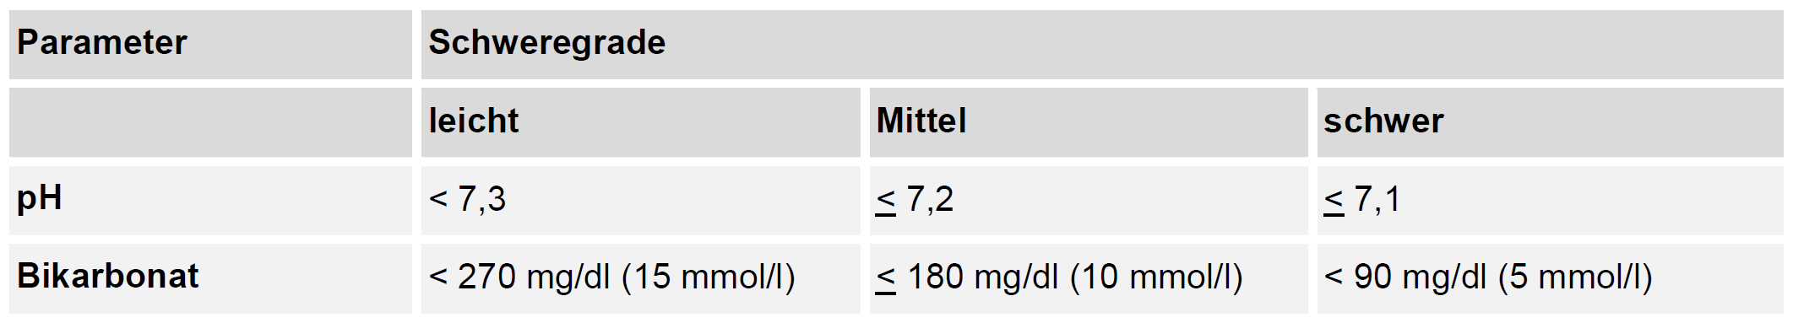
Diabetische Ketoazidose (DKA)^{1,2}
  Definition der DKA¹
  Die diabetische Ketoazidose ist biochemisch definiert durch:
  Blutglukose* > 250 mg/dl (> 13,9 mmol/l) bei Erwachsenen, > 200 mg/dl (> 11,0 mmol/l) bei Kindern² und
  Ketonurie und/oder
  Ketonämie
    mit arteriellem pH < 7,35 oder
    Venösem pH < 7,3
    Serum-Bikarbonat < 270 mg/dl (< 15 mmol/l)
  Die Verdachtsdiagnose „Ketoazidose“ ist zu stellen, wenn eine persistierende Hyperglykämie > 250 mg/dl (13,9 mmol/l) in Verbindung mit einer Ketonurie nachgewiesen wird.
  Schweregrade der DKA^{1,2}
* Da Ketoazidose auch bei niedrigeren Blutglukosewerten auftreten kann, wird in anderen Quellen kein Blutzuckerwert angegeben. DKA: diabetische Ketoazidose.
1. DDG 2023. S3-Leitlinie: Therapie des Typ-1-Diabetes, Version 5.0, AWMF-Registernummer: 057-013; 2. DDG 2023. S3-Leitlinie: Diagnostik, Therapie und Verlaufskontrolle des Diabetes mellitus im Kindes- und Jugendalter, Version 4.0, AWMF-Registernummer: 057-016. Erhältlich unter: https://www.ddg.info/behandlung-leitlinien/leitlinien-praxisempfehlungen. Zuletzt abgerufen am 12.01.2026.

Slide 8
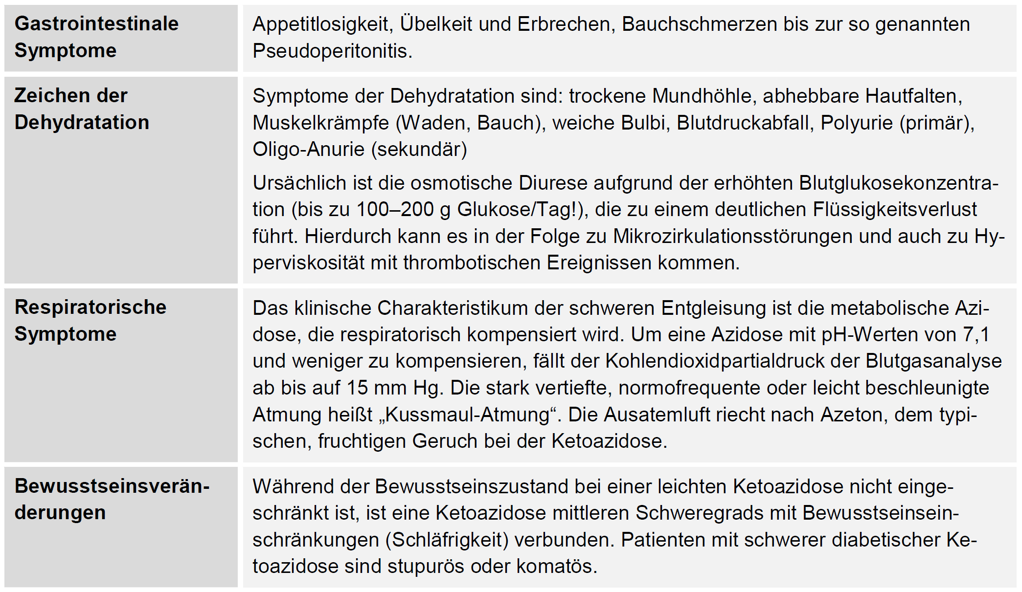
Diabetische Ketoazidose (DKA)¹
  Symptome der DKA¹
DKA: diabetische Ketoazidose.
1. DDG 2023. S3-Leitlinie: Therapie des Typ-1-Diabetes, Version 5.0, AWMF-Registernummer: 057-013. Erhältlich unter: https://www.ddg.info/behandlung-leitlinien/leitlinien-praxisempfehlungen. Zuletzt abgerufen am 12.01.2026.

Slide 9




Eine diabetische Ketoazidose (DKA) bei Diagnose des T1D Stadium 3 kann langfristige Folgen haben¹⁻⁶
Langzeitfolgen einer DKA bei Diagnose umfassen:
Hirnveränderungen und neurokognitive Defizite²⁻⁴
Anhaltende negative Auswirkungen auf die Blutzuckerkontrolle^{5,6}
Erhöhtes Risiko einer erneuten DKA¹
Erhöhte Morbidität und Mortalität⁵
DKA bei
Diagnose
DKA: diabetische Ketoazidose; T1D: Typ-1-Diabetes.
1. Hammersen J et al. Pediatr Diabetes 2022; 22: 455–62. 2. Aye T et al. Diabetes Care 2019; 42: 443–9. 3. Cameron FJ et al. Diabetes Care 2014; 37: 1554–62. 4. Ghetti S et al. Diabetes Care 2020; 43: 2768–75. 5. Duca LM et al. Diabetes Care 2017; 40: 1249–55. 6. Duca LM et al. Pediatr Diabetes 2019; 20: 172–9.

Slide 10











Risikofaktoren für DKA bei neu diagnostizierten Patienten
Faktoren assoziiert mit erhöhtem DKA-Risiko
Jüngeres Alter^{1,2}
Insbesondere Alter < 2 Jahre bei Diagnose
Sozioökonomische Faktoren^{1,2}
Wie fehlender Zugang zu medizinischer Versorgung, Leben in ländlichen Gegenden oder geringes Familieneinkommen
Vorangegangene Infektion¹
Wie kongenitale Rötelninfektion und Harnwegsinfektion
Verzögerte Diagnose^{1,2}
DKA ist oftmals die Konsequenz von Fehldiagnosen
Ethnizität²
Menschen aus ethnischen Minderheiten haben zum Zeitpunkt der Diagnose häufiger eine DKA²
Fehlende familiäre Vorbelastung³
Bei Kindern ohne DKA-Familienvorgeschichte ist es mehr als doppelt so wahr-scheinlich, dass sie an DKA erkranken, wie bei Kindern mit familiärer Vorbelastung.
Faktoren assoziiert mit erniedrigtem DKA-Risiko¹
Eine familiäre Vorgeschichte haben
Höhere elterliche Bildung
Zugang zu Früherkennungsprogrammen
Betreuung durch den Hausarzt/Pädiater
10
DKA: diabetische Ketoazidose; T1D: Typ-1-Diabetes.
1. Rugg-Gunn CEM et al. JAMA Pediatr 2022; 176: 1248–59. 2. Wolfsdorf JI et al. Pediatr Diabetes 2018: 19 (Suppl. 27): 155–77. 3. Odeh R et al. J Clin Res Pediatr Endocrinol 2023; 15: 46–54.

Slide 11
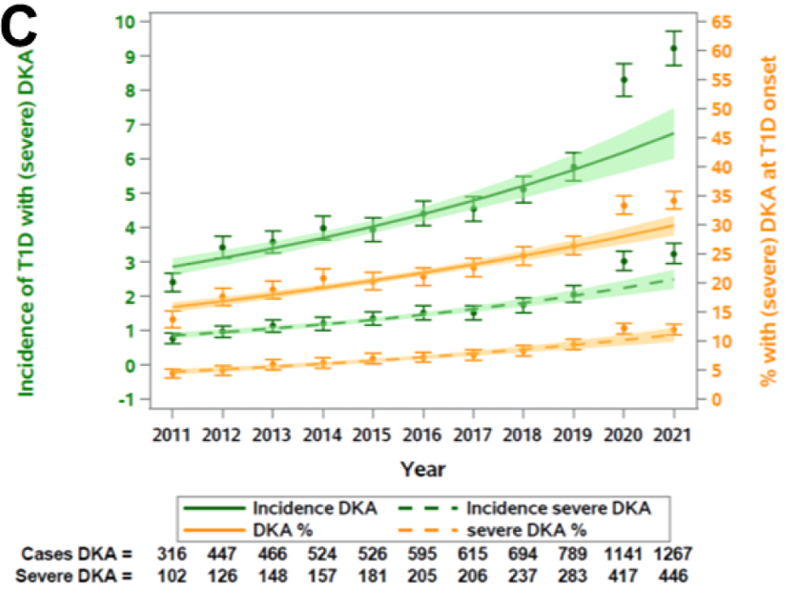
Inzidenz und Anteile an Betroffenen mit DKA nahmen und nehmen in Deutschland stetig zu, insbesondere in den Corona-Jahren¹
Im Jahr 2020 hatten 33,4 % und im Jahr 2021 34,2 % eine DKA bei Diabetesdiagnose. 12,0 % bzw. 12,2 % hatten in diesen Jahren eine schwere DKA.
Im Gegensatz dazu lag der mediane Anteil mit DKA bei Diabetesdiagnose zwischen 2011 und 2019 bei 21,0 % und der mediane Anteil mit schwerer DKA bei 6,9 %.
Inzidenz des T1D mit (schwerer) DKA
% mit (schwerer) DKA bei T1D-Beginn
Inzidenz (grün) und Anteil (gelb) an (schwerer) DKA bei T1D-Diagnose in 2020 und 2021 verglichen mit 2011-2019. Die Inzidenzen sind pro 100.000 PJ. Kreise mit vertikalen Balken stellen standardisierte Schätzungen mit 95,5 %-KI dar, durch-gezogene Linien mit Bändern standardisierte Trendschätzungen mit 95 %-KI, die anhand von negativ binomialen (Inzidenz) oder beta-binomialen (DKA-Anteile) Trendregressionsmodellen unter Berücksichtigung von Alter oder Geschlecht geschätzt wurden. Negative Binomial- und Betabinomialmodelle berücksichtigen eine Überdispersion der Daten. DKA wurde definiert als pH-Wert < 7,3 und/oder Bikarbonatspiegel < 15 mmol/l und schwere DKA als pH-Wert < 7,1 und/oder Serumbikarbonatspiegel < 5 mmol/l.
Inzidenz DKA
Inzidenz schwere DKA
DKA %
Schwere DKA %
Fälle DKA
Schwere DKA
Abbildung modifiziert nach Baechle C 2023¹. DKA: Diabetische Ketoazidose; PJ: Patientenjahre; T1D: Typ-1-Diabetes.
1. Baechle C et al. Diabetes Res Clin Pract 2023; 197: 110559.

Slide 12
Das Risiko für DKA bei der Diagnose des T1D ist für die Jüngeren am größten
06/2016–09/2017: DKA-Inzidenz bei US-Patient*innen zum Zeitpunkt der (klinischen) T1D-Diagnose im Stadium 3, nach Alter bei der Diagnose¹
p < 0,001*
Patienten mit DKA zum Zeitpunkt der (klinischen) T1D-Diagnose Stadium 3 [%]
Alter zum Zeitpunkt der Manifestation [Jahre]
DKA: Diabetische Ketoazidose; T1D: Typ-1-Diabetes. * p-Wert bestimmt durch multivariable logistische Regressionsmodelle, bereinigt um demografische Merkmale und Zeit zwischen Aufnahme in die Studie und Diagnose.¹
1. Casu A et al. Diabet Med 2020; 37: 2109–15.
Notes:
1. Buzzetti 2022/
p4/Box 1/ln20-21
2. Casu 2020/
p7/¶4/ln1-2
3. Ramphul 2020/
p196/col1/¶2/
ln9-12
3. Ramphul 2020/
p196/col1/¶2/
ln1-2, 9-12
4. Weinstock 2013/
p3413/col1/¶2/
ln-9, 10-14; p3416/Table 2/§Age stratification
5. Munoz 2019/
p277/col3/¶2/
ln4-13; p279/c2/¶2; c3/¶1/lines 1-4
2. Casu 2020/
p7/¶3/ln2-4; p18/Table 2/Row 2
Calculation: 3543/11760=30.1
1480/5405=27.4
141/1150=12.2
152/1531=9.9
76/814=9.3
2. Casu 2020/
p18/Table 2/
Footnote *

Slide 13
Eine vorherige DKA ist ein langanhaltender Risikofaktor für weitere DKA^{1,}*
Patientenanteil mit ≥ 1 DKA-Episode im letzten Jahr in Abhängigkeit von der Zeitspanne zur vorangegangenen Episode
Patientenanteil mit DKA im letzten Jahr [%]
Zeit der vorangegangenen DKA [Jahre]
Eine DKA-Episode ist ein signifikanter, unabhängiger und lang anhaltender Risikofaktor für das Wiederauftreten einer DKA bei Kindern mit T1D¹
* Daten des DPV-Registers, Deutschland. DKA: Diabetische Ketoazidose; T1D: Typ-1-Diabetes.
1. Hammersen J et al. Pediatr Diabetes 2021; 22: 455–62.

Slide 14
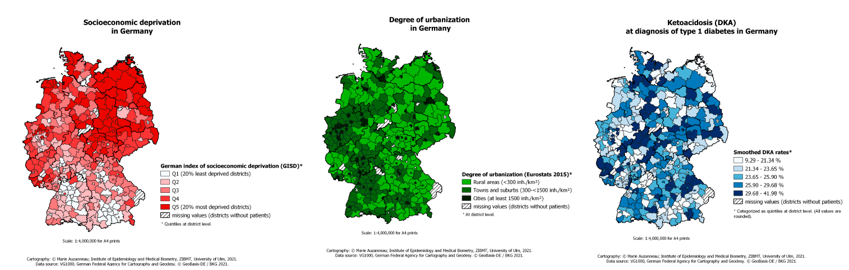
DKA bei Diagnose von pädiatrischem T1D assoziiert mit sozioökonomischer Deprivation und Urbanisierung^{1,}*
Sozioökonomische Benachteiligung, Urbanisierung und
DKA bei T1D-Diagnose auf Kreisebene in Deutschland
* Daten des DPV-Registers, Deutschland. Abbildung modifiziert nach Auzanneau M 2022¹. DKA: Diabetische Ketoazidose; T1D: Typ-1-Diabetes.
1. Auzanneau M et al. Diabetes Care 2022; 45: 1807–13.

Slide 15
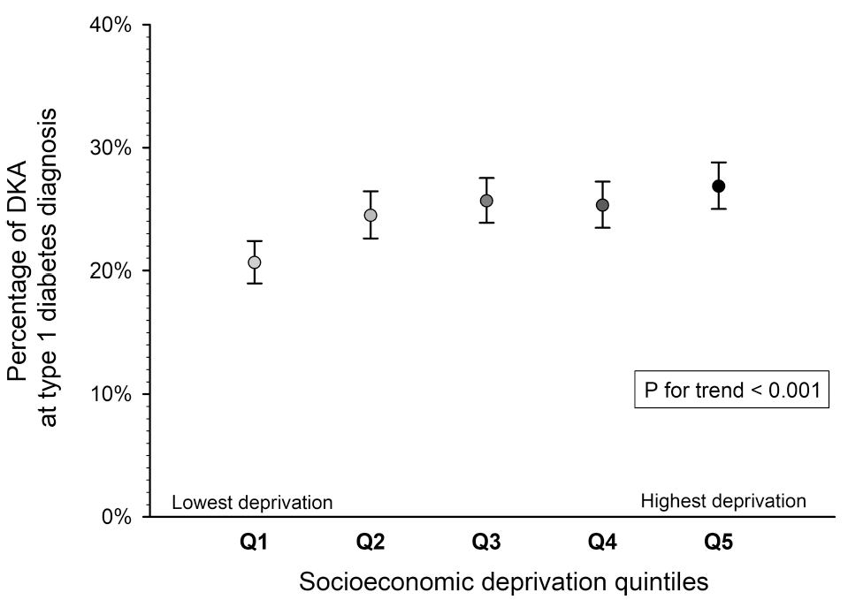
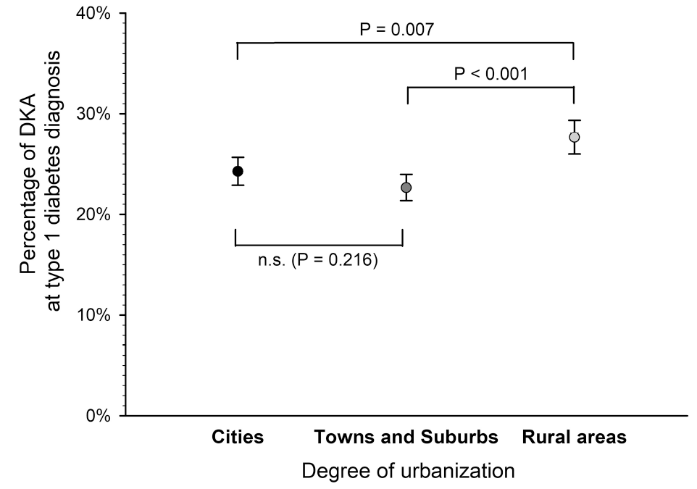
DKA bei Diagnose von pädiatrischem T1D ist assoziiert mit sozioökonomischer Benachteiligung und Urbanisierung^{1,}*
Häufigkeit von DKA bei der Diagnose nach
sozioökonomischer Benachteiligung (A) und Urbanisierung (B)
A
B
p = 0,007
p < 0,001
Anteil an DKA bei T1D-Diagnose
Anteil an DKA bei T1D-Diagnose
n.s. (p = 0,216)
p für den Trend < 0,001
Niedrigste Deprivation
Größte Deprivation
Großstädte
Städte und Vorstädte
Ländliche Gebiete
Quintile sozioökonomischer Benachteiligung
Grad der Urbanisierung
Der Anteil an DKA bei T1D-Diagnose ist höher bei sozial Benachteiligten und auf dem Land¹
* Daten des DPV-Registers, Deutschland. Abbildungen modifiziert nach Auzanneau M 2022¹. DKA: Diabetische Ketoazidose; Q: Quintil; T1D: Typ-1-Diabetes.
1. Auzanneau M et al. Diabetes Care 2022; 45: 1807–13.

Slide 16
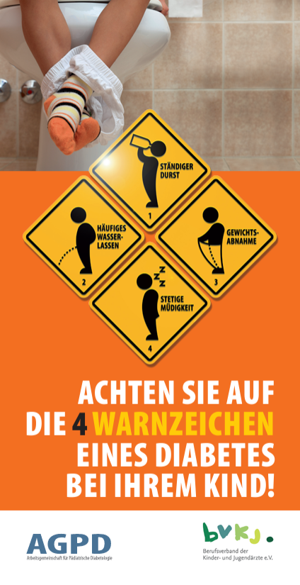
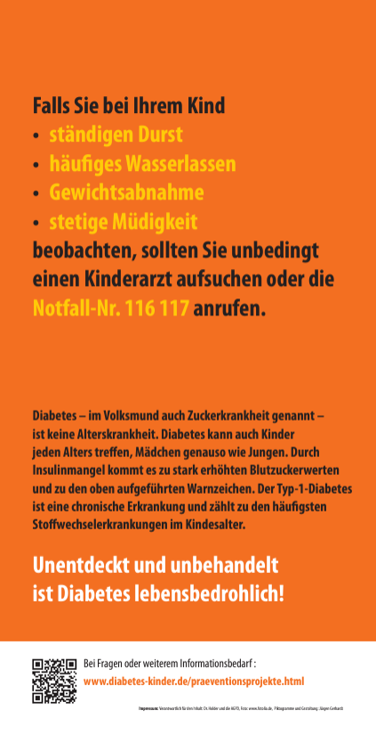
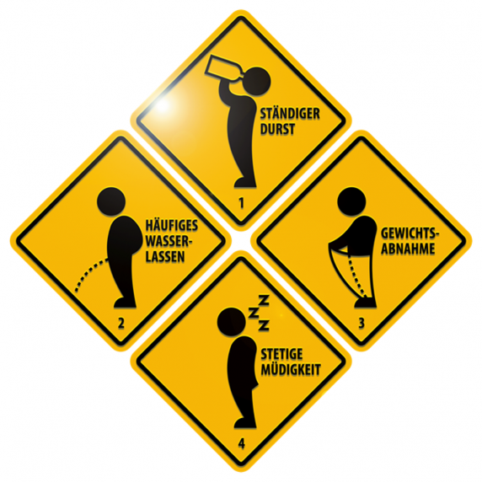

Zeit zum Handeln – Ketoazidose-Präventionskampagne der AGPD, BVKJ und DDG seit 2021
Ketoazidose-Präventionskampagne von der Arbeitsgemeinschaft für Pädiatrische Diabetologie (AGPD), dem Berufsverband der Kinder- und Jugendärzte (BVKJ) und der Deutschen Diabetes Gesellschaft (DDG). Informationen erhältlich unter: https://www.ddg.info/arbeitsgemeinschaften/paediatrische-diabetologie/ketoazidose. Zuletzt abgerufen am 12.01.2026.

Slide 17
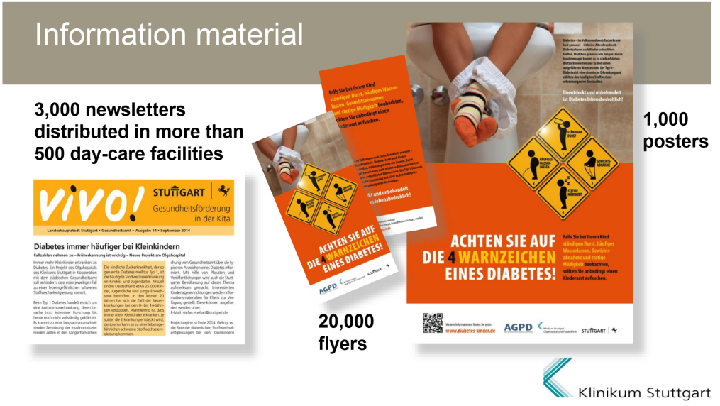
Wie viel kann eine öffentliche Kampagne bewirken, um DKA bei der Diagnose zu verhindern?
Stuttgarter Diabetes-Aufklärungs-kampagne 2015-2017¹
DDG-Diabetes-Aufklärungskampagne – seit Januar 2021²
2015-2017, ca. 17.000 Kinder/Eltern informiert
3.000 Newsletter in mehr als 500 Kinder-tagesstätten verteilt
1.000 Poster
20.000 Flyer
DKA: Diabetische Ketoazidose.
1. Holder M & Ehehalt S. Pediatr Diabetes 2020; 21: 1227–31; 2. Ketoazidose-Präventionskampagne von der Arbeitsgemeinschaft für Pädiatrische Diabetologie (AGPD), dem Berufsverband der Kinder- und Jugendärzte (BVKJ) und der Deutschen Diabetes Gesellschaft (DDG). Informationen erhältlich unter: https://www.ddg.info/arbeitsgemeinschaften/paediatrische-diabetologie/ketoazidose. Zuletzt abgerufen am 12.01.2026.

Slide 18
Zusammenfassung akute Komplikationen des Typ-1-Diabetes
  Therapieziel bei T1D ist, den Blutzucker im Zielbereich (70-180 mg/dl [3,9-10,0 mmol/l]) zu halten, um Hypoglykämien, Hyperglykämien und starke Blutzuckerschwankungen zu vermeiden → langfristige Vermeidung von diabetesbedingten Komplikationen¹
  Vermeidung der beiden Extreme, (schwere) diabetische Ketoazidose (DKA) und (schwere) Hypoglykämie, stehen im Mittelpunkt aller Bemühungen¹
  Das Risiko für das Auftreten von DKA bei T1D-Diagnose ist höher bei Kindern und Jugendlichen als bei Erwachsenen²
  Das Risiko für schwere Hypoglykämien ist bei Kindern < 10 Jahre³ bei Diagnose und bei längerer Diabetesdauer und höherem Alter⁴ am höchsten
  Aufklärung (insbesondere von Randgruppen) ist sehr wichtig, reicht aber nicht, um diabetische Ketoazidosen bei T1D-Beginn weitgehend zu vermeiden!
T1D: Typ-1-Diabetes.
1. Battelino T et al. Diabetes Care 2019; 42: 1593–1603. 2. Casu A et al. Diabet Med 2020; 37: 2109–15. 3. Karges B et al. Diabetes Care 2021; 44: 1116–24. 4. Foster NC et al. Diabetes Technol Ther 2019; 21: 66–72.

Slide 19
Langzeit-Komplikationen des Typ-1-Diabetes
(Siehe auch Abschnitt „Bedeutung der Betazellen bei Typ-1-Diabetes“)

Slide 20
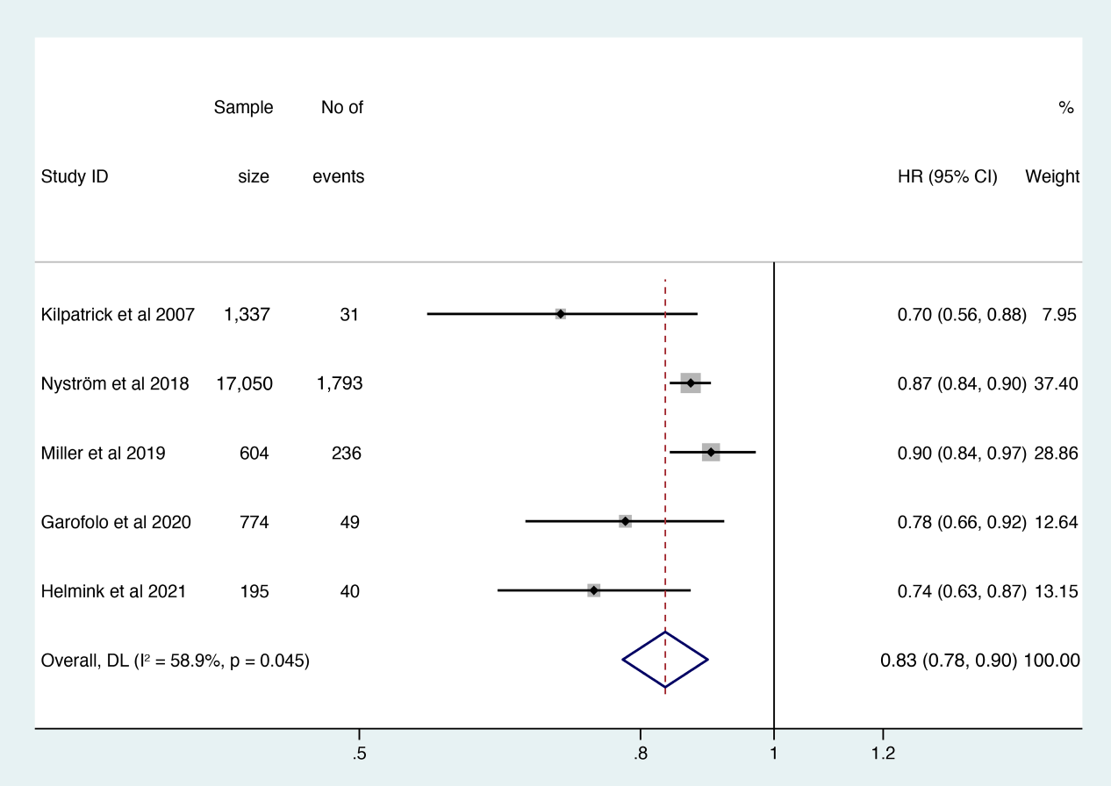
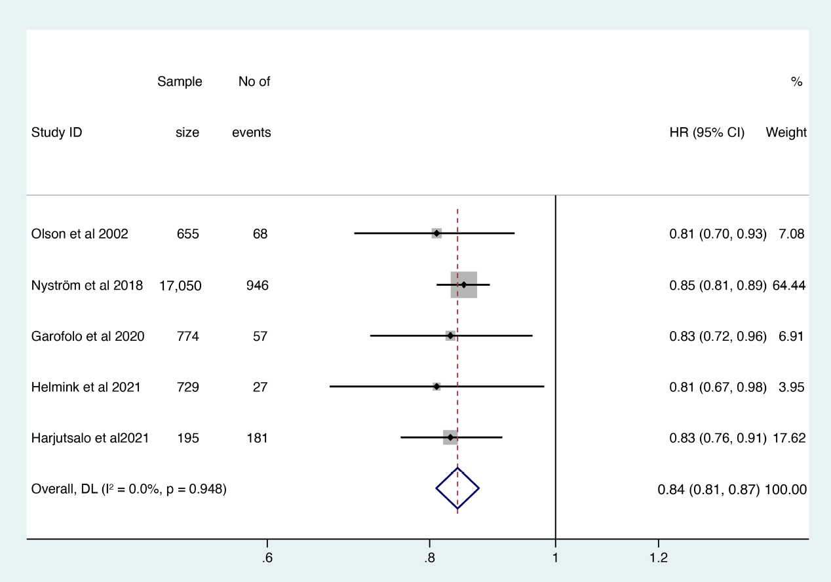
Zusammenhang von Insulinresistenz mit CVD und Gesamtmortalität bei T1D¹
Zusammenhang zwischen IR und zusammengesetzten CVD-Endpunkten
Zusammenhang zwischen IR und Gesamtmortalität
Stichproben-größe
Anzahl an Ereignissen
%
Gewich-tung
Stichproben-größe
Anzahl an Ereignissen
%
Gewich-tung
Studien-ID
HR (95 %-KI
Studien-ID
HR (95 %-KI
Pro 1-Einheit-Anstieg der eGDR 17 % Risikoreduktion für CVD und 16 % Risikoreduktion für Gesamtmortalität¹
36 % der T1D-Patienten zeigten Anzeichen von Insulinresistenz (verstärkt durch Adipositas, intensive Insulintherapie, familiäre Vorbelastung mit T2D, Bewegungsmangel)¹
Insulinresistenz ist ein zusätzlicher Risikofaktor bei T1D, nicht nur bei T2D¹
Abbildungen modifiziert nach Sun R 2024¹. CVD: Cardiovascular disease, kardiovaskuläre Erkrankung; eGDR: estimated glucose disposal rate, geschätzte Glukoseverwertungsrate; HR: Hazard-Ratio, Risikoverhältnis; IR: Insulinresistenz, gemessen durch eGDR; T1D: Typ-1-Diabetes. eGDR = 19,02−(0,22×BMI)−(3,26×HTN)−(0,61×HbA_{1c}), wobei HTN eine binäre Variable für Bluthochdruck ist (0 = nicht vorhanden, 1 = vorhanden).
1. Sun R et al. Diabetes Care 2024; 47: 2266–74.

Slide 21
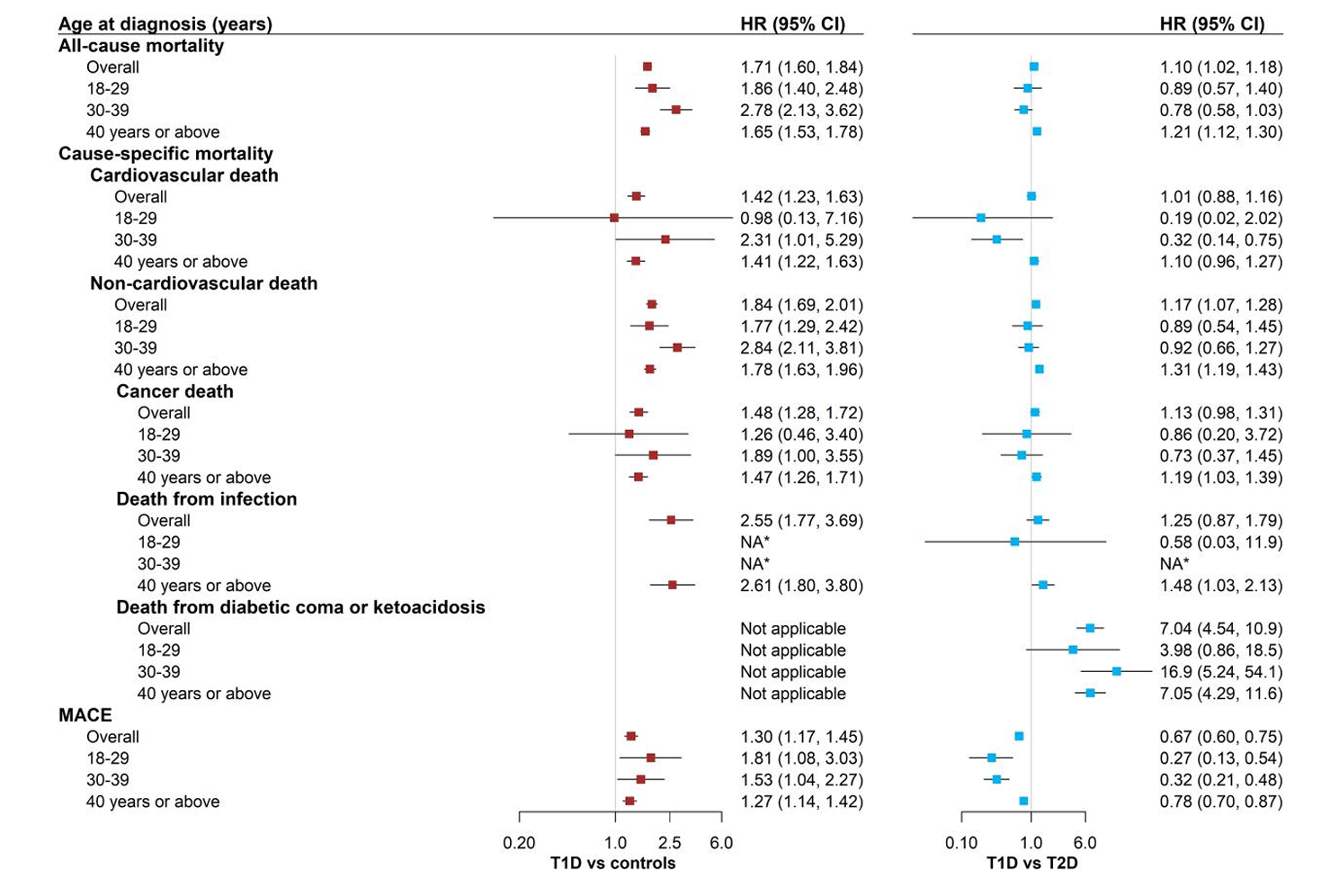
Risiko für Mortalität und MACE bei T1D mit Diagnose im Erwachsenenalter vs. Kontrollen und vs. T2D^{1,#}
Vergleich der HR für Mortalität und MACE bei T1D vs. Kontrollen und vs. T2D
Das Risiko für Gesamtmortali-tät, CVD, MACE, Tod durch Infektion und Tod durch Krebs war bei T1D gegenüber der Kontrollpopulation erhöht
Das Risiko für Tod durch diabe-tisches Koma bzw. DKA war bei T1D 7fach höher als bei T2D
Das Risiko für alle übrigen Todesarten war vergleichbar zwischen T1D und T2D
Das Risiko für MACE war bei T2D höher als bei T1D
Alter bei Diagnose [Jahre]
HR (95 %-KI)
HR (95 %-KI)
Gesamtmortalität
Insgesamt
18-29
30-39
≥ 40
Ursachenbezogene Mortalität
Kardiovaskulärer Tod
Insgesamt
18-29
30-39
≥ 40
Nicht-kardiovaskulärer Tod
Insgesamt
18-29
30-39
≥ 40
Tod durch Krebs
Insgesamt
18-29
30-39
≥ 40
Tod durch Infektion
Insgesamt
18-29
30-39
≥ 40
Tabelle modifiziert nach Wei X 2025¹. CVD: Cardiovascu-lar death; kardiovaskulärer Tod, DKA: Diabetische Keto-azidose; HR: Hazard-Ratio, Risikoverhältnis; KI: Konfi-denzintervall; PAR%: population attributable risk frac-tion, bevölkerungsbezogener Risikoanteil; MACE: Major adverse cardiac event, schwerwiegendes unerwünschtes kardiales Ereignis; T1D: Typ-1-Diabetes; T2D: Typ-2-Diabetes. # 10.184 Menschen mit T1D-Diagnose im Erwachsenenalter, 375.523 mit T2D, zwischen 2001-2020 aus dem Swedish National Diabetes Register und 509.172 Populationskontrollen aus dem Total Population Register, nach-beobachtet bis 2022, medianer Follow-Up 10,2 Jahre. Es wurden HR und PAR% geschätzt. NA*: Die Ereigniszahl war zu gering für die Schätzung der HR (95 %-KI).¹
Tod durch diabetisches Koma oder DKA
Insgesamt
18-29
30-39
≥ 40
MACE
Insgesamt
18-29
30-39
≥ 40
T1D vs. Kontrollen
T1D vs. T2D
1. Wei X et al. Eur Heart J 2025; 46: 3776–86.
Notes:
1. Buzzetti 2022/
p4/Box 1/ln20-21
2. Casu 2020/
p7/¶4/ln1-2
3. Ramphul 2020/
p196/col1/¶2/
ln9-12
3. Ramphul 2020/
p196/col1/¶2/
ln1-2, 9-12
4. Weinstock 2013/
p3413/col1/¶2/
ln-9, 10-14; p3416/Table 2/§Age stratification
5. Munoz 2019/
p277/col3/¶2/
ln4-13; p279/c2/¶2; c3/¶1/lines 1-4
2. Casu 2020/
p7/¶3/ln2-4; p18/Table 2/Row 2
Calculation: 3543/11760=30.1
1480/5405=27.4
141/1150=12.2
152/1531=9.9
76/814=9.3
2. Casu 2020/
p18/Table 2/
Footnote *

Slide 22


HÄUFIGE LANGZEIT-KOMPLIKATIONEN DES T1D¹
Mikrovaskuläre Komplikationen
Höheres Alter, längere Diabetesdauer und schlechtere Blutzucker-einstellung (HbA_{1c}) können Risikofaktoren für T1D-bedingte Retinopathien sein²
  Das Risiko für diabetische Nierenerkrankungen kann bei Menschen mit klinischer T1D-Manifestation im Erwachsenenalter und ausgeprägter Insulinresistenz besonders hoch sein³
    Distale symmetrische Polyneuropathie ist die häufigste Form der diabetischen Neuropathie und hat eine etwas höhere Prävalenz bei Erwachsenen als bei Kindern^{4,5}
Mikrovaskulär
Retinopathie
Nephropathie
Neuropathie
Makrovaskuläre Komplikationen
Das Risiko für kardiovaskuläre oder koronare Herzkrankheit und für ischämischen oder hämorrhagischen Schlaganfall war bei höherem Alter bei der (klinischen) T1D-Diagnose Stadium 3 im Vergleich zu den in jüngerem Alter diagnostizierten Patient*innen niedriger⁶
Das Überrisiko war bei Frauen deutlich ausgeprägter als bei Männern⁶
Makrovaskulär
Herz-Kreislauf-Erkrankung
Zerebrovaskuläre Erkrankung
HbA_{1c}: glykiertes Hglobin A_{1c}; T1D: Typ-1-Diabetes.
1. Jiang J & Dutta S. Bildungsportal von: Research Collaboratory for Structural Bioinformatics Protein Data Bank (RCSB PDB). Diabetes mellitus: complications. Erhältlich unter: https://pdb101.rcsb.org/global-health/diabetes-mellitus/monitoring/complications. Zuletzt abgerufen am 12.01.2026. 2. Romero-Aroca P et al. Br J Ophthalmol 2017; 101: 1346–51. 3. Ahlqvist E et al. Lancet Diabetes Endocrinol 2018; 6: 361–9. 4. Pop-Busui R et al. Diabetes Care 2017; 40: 136–54. 5. Galosi E et al. Acta Diabetol 2022; 59: 1–19. 6. Rawshani A et al. Lancet 2018; 392: 477–86.
Notes:
1. Jiang 2023/
S. 1/¶1/ln1-3
1. Jiang 2023/
S. 1/§Chronische Komplikationen/
Serie 1/ln1-2;
Serie 2/ln1-4
2. Romero-Aroca 2017/S. 1349/Tabelle 3/Spalte für Rohalter und Mittelwert; Spalte 2/¶3/ln1-3
3. Ahlqvist 2018/
S. 2/§Forschung im Kontext/Sp. 2/¶1/
ln3-5; S. 4/c2/¶2/alle
4. Pop-Busui 2017/
S. 138/c1/¶1/
Zeile 1-3
5. Galosi 2022/
S. 13/Tabelle 4/Rows „DSPN-Prävalenz bei Erwachsenen“, „DSPN-Prävalenz bei Kindern“

Slide 23
Zusammenfassung Langzeit-Komplikationen des Typ-1-Diabetes
  Höheres Alter, längere Diabetesdauer und schlechtere Blutzuckereinstellung (HbA_{1c}) können Risikofaktoren für T1D-bedingte Retinopathien sein¹
  Das Risiko für diabetische Nierenerkrankungen kann bei Menschen mit T1D-Manifestation im Erwachsenenalter und ausgeprägter Insulinresistenz besonders hoch sein²
  Jüngeres Alter bei T1D-Manifestation führte zu erhöhtem Risiko für kardiovaskuläre Folgeerkrankungen³
  Das Überrisiko für kardiovaskuläre Erkrankungen gegenüber nicht-diabetischen Kontrollpersonen war besonders hoch für Frauen³
  Insulinresistenz (verstärkt durch Adipositas, intensive Insulintherapie, familiäre Vorbelastung mit T2D, Bewegungsmangel) trat bei ca. 1/3 der T1D-Patienten auf⁴
  Geringere Insulinresistenz führte zu Risikoreduktion für CVD und Gesamtmortalität⁴
  Bei T1D-Diagnose im Erwachsenenalter war das Risiko für diabetisches Koma bzw. DKA bei T1D 7fach höher als bei T2D, das Risiko für MACE um ca. 30 % geringer⁵
CVD: Cardiovascular disease, kardiovaskuläre Erkrankung; DKA: Diabetische Ketoazidose; MACE: Major adverse cardiac event, schwerwiegendes unerwünschtes kardiales Ereignis; T1D: Typ-1-Diabetes; T2D: Typ-2-Diabetes.
1. Romero-Aroca P et al. Br J Ophthalmol 2017; 101: 1346–51. 2. Ahlqvist E et al. Lancet Diabetes Endocrinol 2018; 6: 361–9. 3. Rawshani A et al. Lancet 2018; 392: 477–86. 4. Sun R et al. Diabetes Care 2024; 47: 2266–74. 5. Wei X et al. Eur Heart J 2025; 46: 3776–86.

Slide 24
Krankheitslast – Auswirkungen des Typ-1-Diabetes auf Betroffene und ihre Familien

Slide 25



T1D ist für die Betroffenen eine lebenslange Belastung¹⁻⁹
Belastung durch tägliches Selbst-Management¹
Langzeit-Komlikationen des Diabetes^{8,9}
T1D
Hypoglykämien und
DKA-Komplikationen^{2,3}
Sozioökonomische Auswirkungen⁷
Psychosoziale Auswirkungen⁴
Familiäre Auswirkungen⁷
Arbeits-/schulische Auswirkungen^{5,6}
DKA: diabetische Ketoazidose; T1D: Typ-1-Diabetes.
1. Shrivastava SR et al. J Diabetes Metab Disord 2013; 12: 14. 2. Hammersen J et al. Pediatr Diabetes 2022; 22: 455–62. 3. Aye T et al. Diabetes Care 2019; 42: 443–9. 4. Butwicka A et al. Diabetes Care 2015; 38: 453–9. 5. Fleming M et al. Diabetes Care 2019; 42: 1700–7. 6. Nielsen HB et al. Diabetes Res Clin Pract 2016; 121: 62–8. 7. Dehn-Hindenberg A et al. Diabetes Care 2021; 44: 2656–63. 8. Rawshani A et al. Lancet 2018; 392: 477–86. 9. Duca LM et al. Diabetes Care 2017; 40: 1249–55.

Slide 26
T1D ist für die Betroffenen eine lebenslange Belastung¹⁻⁹
Belastung durch tägliches Selbst-Management¹
Langzeit-Komlikationen des Diabetes^{8,9}
T1D
Hypoglykämien und
DKA-Komplikationen^{2,3}
Sozioökonomische Auswirkungen⁷
Psychosoziale Auswirkungen⁴
Familiäre Auswirkungen⁷
Arbeits-/schulische Auswirkungen^{5,6}
DKA: diabetische Ketoazidose; T1D: Typ-1-Diabetes.
1. Shrivastava SR et al. J Diabetes Metab Disord 2013; 12: 14. 2. Hammersen J et al. Pediatr Diabetes 2022; 22: 455–62. 3. Aye T et al. Diabetes Care 2019; 42: 443–9. 4. Butwicka A et al. Diabetes Care 2015; 38: 453–9. 5. Fleming M et al. Diabetes Care 2019; 42: 1700–7. 6. Nielsen HB et al. Diabetes Res Clin Pract 2016; 121: 62–8. 7. Dehn-Hindenberg A et al. Diabetes Care 2021; 44: 2656–63. 8. Rawshani A et al. Lancet 2018; 392: 477–86. 9. Duca LM et al. Diabetes Care 2017; 40: 1249–55.

Slide 27




T1D erfordert ein Leben lang intensives Selbst-management zur Blutzuckerkontrolle¹
Täglich erforderliche interne und externe Fähigkeiten und Aufgaben für das T1D-Selbstmanagement
Aktivität, Schlaf, Krankheit, Auswirkungen kennen und entsprechend handeln
Risikoverringerung (Vorräte dabei haben, gute Entscheidungen treffen)
Überwachung von Trends und entspre-chende Anpassung des Insulins
Soziale Situationen meistern
Lebensmittel-etiketten lesen
Portionen schätzen
Kohlehydrate zählen
Ernährungs-wissen
(Kohlehydrate, Eiweiß, Fett)
Diabetes verstehen, Funktionsweise von Insulin, Einfluss der täglichen Aktivität auf den Blut-zuckerspiegel
Starkes Selbst-bewusstsein/ Bewältigungs-fähigkeiten
Mathematik-/
Zahlen-kenntnisse
Essen gehen
Medizinische Ernährungstherapie und Entwicklung gesunden Essverhaltens²
Insulin-dosierung
Auf den Körper hören
Blutzucker prüfen (im Mittel 10x pro Tag)
Asking for
help when
needed
Bei Bedarf um Hilfe bitten
Verabreichen von Injektionen und/oder Einstellen der Insulinpumpe
T1D: Typ-1-Diabetes.
1. Trudeau B et al. Diabetes Spectr 2019; 32: 21–9. 2. ADA Professional Practice Committee. Diabetes Care 2026; 49 (Suppl. 1): S89–S131.

Slide 28


Belastung durch ständiges Selbstmanagement trägt zu Diabetes-Disstress bei¹⁻⁶
Diabetes-Disstress ist definiert als die emotionale Reaktion auf das Leben mit Diabetes, auf die Belastung durch das unerbittliche tägliche Selbstmanagement und auf die Aussicht auf langfristige Komplikationen^{1,2}
22 %
(N = 16.659)
Der Menschen mit T1D durchleben erhöhten Diabetes-Disstress³*
Ungefähr 1 von 4 Menschen mit T1D berichtet von schwerem Diabetes-Disstress^{4†}
24 % (N = 1.078)
Diabetes-Disstress ist sowohl bei Jugendlichen als auch Erwachsenen mit schlechter Blutzuckerkontrolle assoziiert (nachgewiesen durch höheren HbA_{1c}-Wert)^{5,6}
* Die gezeigten Daten stammen aus einer systematischen Literaturauswertung von 58 Studien mit 17.667 Teilnehmern; für 16.659 dieser Teilnehmer waren Daten zur Diabetesbelastung verfügbar. † Die hier gezeigten Daten stammen aus der Diabetes-MILES-2-Umfrage unter Erwachsenen mit T1D oder T2D in Australien. 2.342 Befragte erfüllten die Zulassungskriterien, von denen 1.078 T1D hatten.
HbA_{1c}: glykiertes Hämoglobin A_{1c}; T1D: Typ-1-Diabetes; T2D: Typ-2-Diabetes.
1. Esbitt S et al. In: Lloyd CE, Pouwer F & Hermanns N (Eds.), Screening for depression and other psychological problems in diabetes: A practical guide. London: Springer. 2013;27–46. 2. Skinner TC et al. Diabet Med 2020; 37: 393–400. 3. Dennick K et al. Int Diabetes Nurs 2015; 12: 93-107. 4. Ventura AD et al. Diabetes MILES-2 2016 Survey Report. Melbourne, AU: Diabetes Victoria; 2016; erhältlich unter: https://acbrd.org.au/wp-content/uploads/2018/06/C292_DV_miles-2_web_final.pdf. Zuletzt abgerufen am 12.01.2026. 5. Hong KMC et al. Acta Diabetol 2021; 58: 1627–35. 6. Hernar I et al. Diabetes Care 2024; 47: 126–31.

Slide 29
T1D ist für die Betroffenen eine lebenslange Belastung¹⁻⁹
Belastung durch tägliches Selbst-Management¹
Langzeit-Komlikationen des Diabetes^{8,9}
T1D
Hypoglykämien und
DKA-Komplikationen^{2,3}
Sozioökonomische Auswirkungen⁷
Psychosoziale Auswirkungen⁴
Familiäre Auswirkungen⁷
Arbeits-/schulische Auswirkungen^{5,6}
DKA: diabetische Ketoazidose; T1D: Typ-1-Diabetes.
1. Shrivastava SR et al. J Diabetes Metab Disord 2013; 12: 14. 2. Hammersen J et al. Pediatr Diabetes 2022; 22: 455–62. 3. Aye T et al. Diabetes Care 2019; 42: 443–9. 4. Butwicka A et al. Diabetes Care 2015; 38: 453–9. 5. Fleming M et al. Diabetes Care 2019; 42: 1700–7. 6. Nielsen HB et al. Diabetes Res Clin Pract 2016; 121: 62–8. 7. Dehn-Hindenberg A et al. Diabetes Care 2021; 44: 2656–63. 8. Rawshani A et al. Lancet 2018; 392: 477–86. 9. Duca LM et al. Diabetes Care 2017; 40: 1249–55.

Slide 30
Schwere Hypoglykämien sind lebensbedrohlich und haben negative akute und Langzeit-Konsequenzen¹⁻⁴
AKUT
Akute Symptome¹
Neuroglykopenische
Autonome
Hypoglykämieangst¹
LANGZEIT
Verminderte Lebensqualität^{1,2}
Kognitive Beeinträchtigung^{1,2}
Beeinträchtigung der Arbeitsleistung und der sozialen Aktivitäten
Fahr- und Arbeits-beschränkungen^{1,2}
Akute Morbidität¹
Unfälle und Verletzungen
Koma und Krampfanfälle
Kardiovaskuläre Ereignisse
Cerebrovaskuläre Ereignisse
Kognitiver Abbau¹
!
Vaskuläre Komplikationen¹
Mortalität²⁻⁴
!
Mortalität⁴
≥ 1 schwere Hypoglykämie war mit einem um 92 % erhöhten Risiko für kardiovaskuläre Ereignisse und einem zweifach erhöhten Risiko für die Gesamtmortalität im Vergleich zu keinen schweren Hypoglykämien verbunden⁴
1. Frier BM. Nat Rev Endocrinol 2014; 10: 711–22. 2. Seaquist ER et al. Diabetes Care 2013; 36: 1384–95. 3. Cryer PE. Diabetes Care 2012; 35: 1814–6. 4. Khunti K et al. Diabetes Care 2015; 38: 316–22.

Slide 31
Eine diabetische Ketoazidose (DKA) bei Diagnose des T1D Stadium 3 kann langfristige Folgen haben¹⁻⁶
Langzeitfolgen einer DKA bei Diagnose umfassen:
Hirnveränderungen und neurokognitive Defizite²⁻⁴
Anhaltende negative Auswirkungen auf die Blutzuckerkontrolle^{5,6}
Erhöhtes Risiko einer erneuten DKA¹
Erhöhte Morbidität und Mortalität⁵
DKA bei
Diagnose
DKA: diabetische Ketoazidose; T1D: Typ-1-Diabetes.
1. Hammersen J et al. Pediatr Diabetes 2022; 22: 455–62. 2. Aye T et al. Diabetes Care 2019; 42: 443–9. 3. Cameron FJ et al. Diabetes Care 2014; 37: 1554–62. 4. Ghetti S et al. Diabetes Care 2020; 43: 2768–75. 5. Duca LM et al. Diabetes Care 2017; 40: 1249–55. 6. Duca LM et al. Pediatr Diabetes 2019; 20: 172–9.

Slide 32
T1D ist für die Betroffenen eine lebenslange Belastung¹⁻⁹
Belastung durch tägliches Selbst-Management¹
Langzeit-Komlikationen des Diabetes^{8,9}
T1D
Hypoglykämien und
DKA-Komplikationen^{2,3}
Sozioökonomische Auswirkungen⁷
Psychosoziale Auswirkungen⁴
Familiäre Auswirkungen⁷
Arbeits-/schulische Auswirkungen^{5,6}
DKA: diabetische Ketoazidose; T1D: Typ-1-Diabetes.
1. Shrivastava SR et al. J Diabetes Metab Disord 2013; 12: 14. 2. Hammersen J et al. Pediatr Diabetes 2022; 22: 455–62. 3. Aye T et al. Diabetes Care 2019; 42: 443–9. 4. Butwicka A et al. Diabetes Care 2015; 38: 453–9. 5. Fleming M et al. Diabetes Care 2019; 42: 1700–7. 6. Nielsen HB et al. Diabetes Res Clin Pract 2016; 121: 62–8. 7. Dehn-Hindenberg A et al. Diabetes Care 2021; 44: 2656–63. 8. Rawshani A et al. Lancet 2018; 392: 477–86. 9. Duca LM et al. Diabetes Care 2017; 40: 1249–55.

Slide 33



T1D hatte signifikanten Einfluss auf zahlreiche Aspekte der Lebensqualität der Betroffenen¹⁻⁴
Lernschwierigkeiten und Schulabwesenheit^{1,}*
Erwerbstätigkeit^{2,†}
Bei Menschen mit T1D ist die Wahrscheinlichkeit höher, dass sie der Schule fernbleiben und dass sie Nachhilfe-Bedarf haben
T1D war assoziiert mit
höheren Raten an Arbeitslosigkeit
und der Inanspruchnahme von Krankschreibungen
Soziale Ausgrenzung^{3,‡}
Beziehungen^{4,#}
~ 50 % der Menschen mit T1D berichteten negative oder sehr negative Auswirkungen auf ihre familiären Beziehungen,
sexuellen Beziehungen oder Beziehungen mit Kolleg*innen oder Mitstudent*innen
Eine Diabetes-Diagnose
war unabhängig von anderen Faktoren assoziiert mit sozialer Ausgrenzung
* Daten aus einer Analyse von 702.018 Kindern in Schottland, bei der die Kinder mit T1D mit Gleichaltrigen ohne T1D verglichen wurden.
† Daten aus einer dänischen Umfrage unter 2.415 Erwachsenen mit T1D und 48.511 Kontrollpersonen aus der Allgemeinbevölkerung.
‡ Daten aus einer Umfrage unter 6.604 Erwachsenen mit Diabetes im Alter von ≥ 40 Jahren in Deutschland; bei der Umfrage wurde nicht zwischen T1D und T2D unterschieden.
♯ Daten aus einer Online-Umfrage unter 3.350 Menschen mit T1D.
T1D: Typ-1-Diabetes; T2D: Typ-2-Diabetes.
1. Fleming M et al. Diabetes Care 2019; 42: 1700–7. 2. Nielsen HB et al. Diabetes Res Clin Pract 2016; 121: 62–8. 3. Prell T et al. Sci Rep 2023; 13: 7113. 4. Gopisetty D et al. Clin Diabetes 2018; 36: 133–7.

Slide 34




Kinder und Jugendliche mit vs. ohne T1D hatten eine doppelt so hohe Wahrscheinlichkeit für Diagnose einer psychischen Störung¹
Essen^{1-4,†}
> 2-fach erhöhtes Risiko für psychische Störungen vs. Kontrollen^{1,}*
Verhalten^{1,2}
Angst^{1,2}
Die häufigsten psychischen Störungen im Zusammenhang mit T1Dsind:¹⁻⁵
HR 2,3
(95 %-KI: 1,9; 2,7)
Persönlichkeit¹
Stimmung/Depressiv^{1-3,5}
Psychische Störungen bei T1D waren mit erhöhtem Risiko für schlechte Blutzuckerkontrolle und damit verbundenen Risiken für Morbidität und Mortalität verbunden^{1,3,4}
* Die Daten stammen von 1.302 Kindern < 16 Jahre, die in der Western Australia Childhood Diabetes Database erfasst sind. † Bei Personen mit autoimmunem T1D kann zusätzlich zu Anorexia nervosa oder Bulimia nervosa die Unterlassung oder Einschränkung der Insulingabe als weiteres Mittel zur Gewichtskontrolle eingesetzt werden.4
KI: Konfidenzintervall; HR: Hazard-Ratio, Risikoquotient; T1D: Typ-1-Diabetes.
1. Cooper MN et al. Pediatr Diabetes 2017; 18: 599–606. 2. Butwicka A et al. Diabetes Care 2015; 38: 453–9. 3. Dybdal D et al. Diabetologia 2018; 61: 831–8. 4. Hanlan ME et al. Curr Diab Rep 2013; 13: 909–16. 5. Butwicka A et al. Psychosomatics 2016; 57: 185–93.

Slide 35
T1D ist für die Betroffenen eine lebenslange Belastung¹⁻⁹
Belastung durch tägliches Selbst-Management¹
Langzeit-Komlikationen des Diabetes^{8,9}
T1D
Hypoglykämien und
DKA-Komplikationen^{2,3}
Sozioökonomische Auswirkungen⁷
Psychosoziale Auswirkungen⁴
Familiäre Auswirkungen⁷
Arbeits-/schulische Auswirkungen^{5,6}
DKA: diabetische Ketoazidose; T1D: Typ-1-Diabetes.
1. Shrivastava SR et al. J Diabetes Metab Disord 2013; 12: 14. 2. Hammersen J et al. Pediatr Diabetes 2022; 22: 455–62. 3. Aye T et al. Diabetes Care 2019; 42: 443–9. 4. Butwicka A et al. Diabetes Care 2015; 38: 453–9. 5. Fleming M et al. Diabetes Care 2019; 42: 1700–7. 6. Nielsen HB et al. Diabetes Res Clin Pract 2016; 121: 62–8. 7. Dehn-Hindenberg A et al. Diabetes Care 2021; 44: 2656–63. 8. Rawshani A et al. Lancet 2018; 392: 477–86. 9. Duca LM et al. Diabetes Care 2017; 40: 1249–55.

Slide 36


Erheblicher Einfluss psychischer Störungen auf Bildungs-chancen von Menschen mit T1D-Beginn in der Kindheit¹
Verglichen mit Personen ohne T1D hatten Personen mit T1D-Beginn im Kindesalter und ≥ 1 psychiatrischer Störung eine signifikant niedrigere Wahrscheinlichkeit,…^{1,}*
OR 0,17
(95 %-KI: 0,13; 0,21)
OR 0,19
(95 %-KI: 0,14; 0,26)
OR 0,36
(95 %-KI: 0,29; 0,46)
OR 0,30
(95 %-KI: 0,20; 0,47)
die Grundschule abzuschließen
die Sekundar-stufe II abzuschließen
ein (Fach-) Hochschul-Studium zu beginnen
ein (Fach-) Hochschul-Studium zu beenden
* Bevölkerungsbasierte Kohortenstudie unter Verwendung von Geschwistervergleichen. Daten aus mehreren schwedischen landesweiten Registern. Umfasste 2.607.319 Personen, die zwischen 1973 und 1997 in Schweden geboren wurden, mit Nachbeobachtung bis zum 31. Dezember 2013.
KI: Konfidenzintervall; OR: Odds-Ratio, Quotenverhältnis; T1D: Typ-1-Diabetes.
1. Liu S et al. JAMA Netw Open 2023; 6: e238135.

Slide 37
T1D hatte signifikanten Einfluss auf zahlreiche Aspekte der Lebensqualität der Betroffenen¹⁻⁴
Lernschwierigkeiten und Schulabwesenheit^{1,}*
Erwerbstätigkeit^{2,†}
Bei Menschen mit T1D ist die Wahrscheinlichkeit höher, dass sie der Schule fernbleiben und dass sie Nachhilfe-Bedarf haben
T1D war assoziiert mit
höheren Raten an Arbeitslosigkeit
und der Inanspruchnahme von Krankschreibungen
* Daten aus einer Analyse von 702.018 Kindern in Schottland, bei der die Kinder mit T1D mit Gleichaltrigen ohne T1D verglichen wurden.
† Daten aus einer dänischen Umfrage unter 2.415 Erwachsenen mit T1D und 48.511 Kontrollpersonen aus der Allgemeinbevölkerung.
T1D: Typ-1-Diabetes.
1. Fleming M et al. Diabetes Care 2019; 42: 1700–7. 2. Nielsen HB et al. Diabetes Res Clin Pract 2016; 121: 62–8.

Slide 38
T1D ist für die Betroffenen eine lebenslange Belastung¹⁻⁹
Belastung durch tägliches Selbst-Management¹
Langzeit-Komlikationen des Diabetes^{8,9}
T1D
Hypoglykämien und
DKA-Komplikationen^{2,3}
Sozioökonomische Auswirkungen⁷
Psychosoziale Auswirkungen⁴
Familiäre Auswirkungen⁷
Arbeits-/schulische Auswirkungen^{5,6}
DKA: diabetische Ketoazidose; T1D: Typ-1-Diabetes.
1. Shrivastava SR et al. J Diabetes Metab Disord 2013; 12: 14. 2. Hammersen J et al. Pediatr Diabetes 2022; 22: 455–62. 3. Aye T et al. Diabetes Care 2019; 42: 443–9. 4. Butwicka A et al. Diabetes Care 2015; 38: 453–9. 5. Fleming M et al. Diabetes Care 2019; 42: 1700–7. 6. Nielsen HB et al. Diabetes Res Clin Pract 2016; 121: 62–8. 7. Dehn-Hindenberg A et al. Diabetes Care 2021; 44: 2656–63. 8. Rawshani A et al. Lancet 2018; 392: 477–86. 9. Duca LM et al. Diabetes Care 2017; 40: 1249–55.

Slide 39




Suboptimale Kontrolle des T1D ist mit langfristigen mikro- und makrovaskulären Komplikationen assoziiert¹⁻⁴
  Adäquate Blutzuckerkontrolle
  verringert das Risiko von T1D-assoziierten Komplikationen⁵
Langzeitdaten zeigen, dass schlechte Blutzuckerkontrolle das Risiko erhöht für:¹⁻⁴
  Allerdings erreichen nur wenige Menschen einen Grad der Blut-zuckerkontrolle, der adäquat ist, um langfristige Komplikatio-nen der Hyperglykämie zu ver-meiden⁶
MIKRO-
VASKULÄR
Retinopathie
Nephropathie
Neuropathie
MAKRO-
VASKULÄR
Cerebrovaskuläre
Erkrankung
Herz-
erkrankung
Schäden an Gliedmaßen
MAT-DE-2600042-1.0-01/2026
T1D: Typ-1-Diabetes.
1. Aiello LP et al. Diabetes Care 2014; 37: 17–23. 2. DCCT Research Group. Am J Cardiol 1995; 75: 894–903. 3. Nathan DM et al. N Engl J Med 2003; 348: 2294–303. 4. Hardigan T et al. Clin Sci (London) 2016; 130: 1807–22. 5. Nathan DM et al. Diabetes Care 2014; 37: 9–16. 6. Foster NC et al. Diabetes Technol Ther 2019; 21: 66–72.

Slide 40
Jüngeres Alter bei T1D-Diagnose ist mit verringerter Lebenserwartung verbunden¹
Verringerung der Lebenserwartung bei Diagnose vor dem 10. Lebensjahr:^{1,}*
Überleben in Bezug auf das Alter bei der T1D-Diagnose^{1,}*
90
Angepasste Kontrollen
Menschen mit T1D
Früh auftretender T1D ist mit einem bis zu 30-fach erhöhten Risiko für schwer-wiegende kardiovaskuläre Ereignisse verbunden¹
85
17,7 Jahre
(95 %-KI: 14,5; 20,4)
14,2 Jahre
95 %-KI: 12,1; 18,2)
80
Erwartetes medianes Überleben [Jahre]
75
bei Frauen
bei Männern
70
65
0–10
11–15
16–20
21-25
26-30
Altersgruppe [Jahre (Alter bei T1D-Diagnose)]
Abbildung modifiziert nach Rawshani A 2018¹
* Die dargestellten Daten stammen von Personen mit T1D, die im Alter von ≤ 30 Jahren zwischen Januar 1998 und Dezember 2012 im schwedischen Nationalen Diabetesregister diagnostiziert wurden (n = 27.195), sowie von passenden Kontrollpersonen ohne Diabetes aus der Allgemeinbevölkerung (n = 135.178). Personen, bei denen vor > 20 Jahren T1D diagnostiziert wurde, wurden ausgeschlossen.
T1D: Typ-1-Diabetes.
1. Rawshani A et al. Lancet 2018; 392: 477–86.

Slide 41
T1D ist für die Betroffenen eine lebenslange Belastung¹⁻⁹
Belastung durch tägliches Selbst-Management¹
Langzeit-Komlikationen des Diabetes^{8,9}
T1D
Hypoglykämien und
DKA-Komplikationen^{2,3}
Sozioökonomische Auswirkungen⁷
Psychosoziale Auswirkungen⁴
Familiäre Auswirkungen⁷
Arbeits-/schulische Auswirkungen^{5,6}
DKA: diabetische Ketoazidose; T1D: Typ-1-Diabetes.
1. Shrivastava SR et al. J Diabetes Metab Disord 2013; 12: 14. 2. Hammersen J et al. Pediatr Diabetes 2022; 22: 455–62. 3. Aye T et al. Diabetes Care 2019; 42: 443–9. 4. Butwicka A et al. Diabetes Care 2015; 38: 453–9. 5. Fleming M et al. Diabetes Care 2019; 42: 1700–7. 6. Nielsen HB et al. Diabetes Res Clin Pract 2016; 121: 62–8. 7. Dehn-Hindenberg A et al. Diabetes Care 2021; 44: 2656–63. 8. Rawshani A et al. Lancet 2018; 392: 477–86. 9. Duca LM et al. Diabetes Care 2017; 40: 1249–55.

Slide 42
  Fast die Hälfte der Familien (46,4 %) berichtet über mäßige bis schwere finanzielle Verluste nach der T1D-Diagnose ihres Kindes¹
Familien von Kindern mit T1D erleben erhebliche Auswirkungen auf ihre Finanzen und ihre Arbeit¹
Erwerbsstatus von zuvor vollzeitbeschäftigten Müttern (N = 257) im Jahr nach der T1D-Diagnose ihres Kindes ^{1,}*
Die bezahlte Arbeitszeit der Mütter war im Jahr nach der T1D-Diagnose ihres Kindes signifikant verringert (p < 0.001)¹
  Im Jahr nach der T1D-Diagnose ihres Kindes hörten 15 % der Mütter auf zu arbeiten und 11,5 % reduzierten ihre Arbeitszeit¹
Abbildung modifiziert nach Dehn-Hindenberg A 2021¹
DKA: diabetische Ketoazidose; T1D: Typ-1-Diabetes.
1. Dehn-Hindenberg A et al. Diabetes Care 2021; 44: 2656–63.

Slide 43
T1D ist für die Betroffenen eine lebenslange Belastung¹⁻⁹
Belastung durch tägliches Selbst-Management¹
Langzeit-Komlikationen des Diabetes^{8,9}
T1D
Hypoglykämien und
DKA-Komplikationen^{2,3}
Sozioökonomische Auswirkungen⁷
Psychosoziale Auswirkungen⁴
Familiäre Auswirkungen⁷
Arbeits-/schulische Auswirkungen^{5,6}
DKA: diabetische Ketoazidose; T1D: Typ-1-Diabetes.
1. Shrivastava SR et al. J Diabetes Metab Disord 2013; 12: 14. 2. Hammersen J et al. Pediatr Diabetes 2022; 22: 455–62. 3. Aye T et al. Diabetes Care 2019; 42: 443–9. 4. Butwicka A et al. Diabetes Care 2015; 38: 453–9. 5. Fleming M et al. Diabetes Care 2019; 42: 1700–7. 6. Nielsen HB et al. Diabetes Res Clin Pract 2016; 121: 62–8. 7. Dehn-Hindenberg A et al. Diabetes Care 2021; 44: 2656–63. 8. Rawshani A et al. Lancet 2018; 392: 477–86. 9. Duca LM et al. Diabetes Care 2017; 40: 1249–55.

Slide 44


T1D-Diagnose bei Kindern beeinflusste die Eltern signifikant mit erhöhtem Risiko für Stress, Angst und Depression¹⁻⁴
  der Eltern berichteten über klinisch signifikante Angstzustände zum
  Zeitpunkt der Diagnose ihres Kindes^{2,†}
  der Eltern von Kindern mit T1D berichteten von Stress bei der Diagnose^{1,}*
59 %
33,5 %
  der Eltern berichteten von Stress 1–4 Jahre nach der Diagnose^{1,}*
  Mehr als 1 von 5
  (22–33 %)
  Eltern erlitten Depressionen^{3,4,‡,#}
19 %
* Die gezeigten Daten stammen aus einer systematischen Überprüfung von 34 Artikeln; von diesen Artikeln berichteten 9 Studien über quantitative Daten zur Prävalenz von psychischen Problemen bei Eltern von Kindern mit T1D. † Die Daten stammen aus einer Umfrage in den USA unter 102 Eltern von Kindern, bei denen neu T1D diagnostiziert wurde. ‡ Die gezeigten Daten stammen aus einer systematischen Überprüfung und Metaanalyse von Studien, in denen die Prävalenz von Depressionen bei Eltern von Kindern/Jugendlichen mit T1D untersucht wurde. # Die gezeigten Daten stammen aus einer Metaanalyse von 18 Studien, in denen die Prävalenz von Depressionen bei Eltern von Kindern/Jugendlichen mit T1D untersucht wurde.
T1D: Typ-1-Diabetes.
1. Whittemore R et al. Diabetes Educ 2012; 38: 562–79. 2. Streisand R et al. Patient Educ Couns 2008; 73: 333–8. 3. Chen Z et al. Front Endocrinol (Lausanne) 2023; 14: 1095729. 4. Ryan H et al. Acta Paediatr 2024; 113: 1145–55.

Slide 45
T1D-Behandlung trug zu Sorge und psychischer Belastung der Eltern in Bezug auf die Erkrankung ihres Kindes bei^{1,2}
Mütter von Kindern mit (N = 100) vs. ohne T1D litten Berichten zufolge unter deutlich höherem Stress, Depressionen und Angstzuständen^{1,}*
Bereiche, in denen Eltern die größte Sorge wegen der Diabeteserkrankung ihres Kindes empfanden (N = 597)^{2,†}
* Die dargestellten Daten stammen aus einer Umfrage unter 105 Familien mit Kindern mit T1D und einer Kontrollgruppe von 414 Familien aus der Allgemeinbevölkerung. † Die dargestellten Daten stammen aus einer Umfrage unter Eltern von 597 Kindern im Alter von ≤ 7 Jahren mit T1D. T1D: Typ-1-Diabetes.
1. Van Gampelaere C et al. Pediatr Diabetes 2020; 21: 395–408. 2. Harrington KR et al. J Diabetes Sci Technol 2017; 11: 980–7.
Abbildung modifiziert nach Harrington KR 2017²

Slide 46
Zusammenfassung Krankheitslast des Typ-1-Diabetes
Hauptbelastungen durch T1D
Intensives Selbstmanagement: Lebenslange Blutzuckerkontrolle führte bei 24 % zu schwerem Diabetes-Distress¹, assoziiert mit schlechter glykämischer Kontrolle^{2,3}
Lebensbedrohliche Komplikationen: ≥1 schwere Hypoglykämie erhöhte das kardiovaskuläre Risiko um 92 % und verdoppelte die Mortalität.⁴ DKA kann Hirnschäden und neurokognitive Defizite verursachen⁵⁻⁷, erhöht Morbidität und Mortalität⁸ und hat anhaltend negative Auswirkungen auf die Blutzuckerkontrolle^{8,9}
Psychische Belastung: Doppelt so hohes Risiko für psychische Störungen bei Kindern/Jugendlichen¹⁰, was Bildungschancen und Lebensqualität erheblich beeinträchtigt¹¹
Verkürzte Lebenserwartung: Bei Diagnose vor dem 10. Lebensjahr Reduktion um 14-18 Jahre¹²
Familienbelastung: Über 33 % der Eltern litten unter Stress bei der Diagnose¹³, 19 % anhaltend¹³, es gab erhöhte Raten für Angst¹⁴ und Depression^{15,16} sowie finanziellen Einbußen¹⁷
DKA: Diabetische Ketoazidose; T1D: Typ-1-Diabetes.
1. Ventura AD et al. Diabetes MILES-2 2016 Survey Report. Melbourne, AU: Diabetes Victoria; 2016; erhältlich unter: https://acbrd.org.au/wp-content/uploads/2018/06/C292_DV_miles-2_web_final.pdf. Zuletzt abgerufen am 12.01.2026. 2. Hong KMC et al. Acta Diabetol 2021; 58: 1627–35. 3. Hernar I et al. Diabetes Care 2024; 47: 126–31. 4. Khunti K et al. Diabetes Care 2015; 38: 316–22. 5. Aye T et al. Diabetes Care 2019; 42: 443–9. 6. Cameron FJ et al. Diabetes Care 2014; 37: 1554–62. 7. Ghetti S et al. Diabetes Care 2020; 43: 2768–75. 8. Duca LM et al. Diabetes Care 2017; 40: 1249–55. 9. Duca LM et al. Pediatr Diabetes 2019; 20: 172–9. 10. Cooper MN et al. Pediatr Diabetes 2017; 18: 599–606. 11. Liu S et al. JAMA Netw Open 2023; 6: e238135. 12. Rawshani A et al. Lancet 2018; 392: 477–86. 13. Whittemore R et al. Diabetes Educ 2012; 38: 562–79. 14. Streisand R et al. Patient Educ Couns 2008; 73: 333–8. 15. Chen Z et al. Front Endocrinol (Lausanne) 2023; 14: 1095729. 16. Ryan H et al. Acta Paediatr 2024; 113: 1145–55. 17. Dehn-Hindenberg A et al. Diabetes Care 2021; 44: 2656–63.

Slide 47
Sanofi-Aventis Deutschland GmbH l Lützowstr. 107 l 10785 Berlin

